Slide 1
Exchange Server 2019 MetaCache Database und BigFunnel

Slide 2


Thomas Stensitzki
Enterprise Consultant Granikos GmbH & Co. KG MVP | MCT | MCSM @stensitzki thomas.stensitzki@granikos.eu

Slide 3
Exchange Server 2019 MetaCache Database und BigFunnel
BigFunnel

Slide 4




Ziele von BigFunnel
Vereinfachte Systemimplementierung
2 HA Lösungen
Leistungssteigerung
Schwierige Integration von SSDs
Reduzierung der Betriebskosten
Speicherbedarf der Datenbanken
Mehrfache Indizierung
Zukunftssichere Plattform
Integration neuer Funktionen, basierend auf Suchindex und Daten

Slide 5
Vorteile von BigFunnel
Einfach & Schnell
EIN Speicherungs- & HA System – (Inhalte + Index)
Wiederherstellung bei Datenkorruption durch seitenbasierte Prüfsummen
SSD für Metadaten = 50% schnellere Suchanfragen
Niedrigere Kosten (EXO)
Reduzierung der CPU Nutzung – Index wird nur einmal erstellt und repliziert
Reduzierung der Speichernutzung – Wiederverwendung des Speichers von inaktiven Postfächern
Identische Netzwerklast – Indexreplikation und andere Verbesserungen
Bing-Powered Innovation
Pro Postfach/Benutzer Verschlüsselung – (Customer Key)
Smart Captions
Erweitertes Multi-Level Ranking der Suchergebnisse – (Top Results)

Slide 6
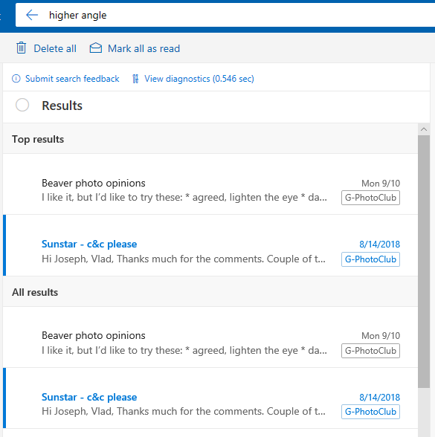
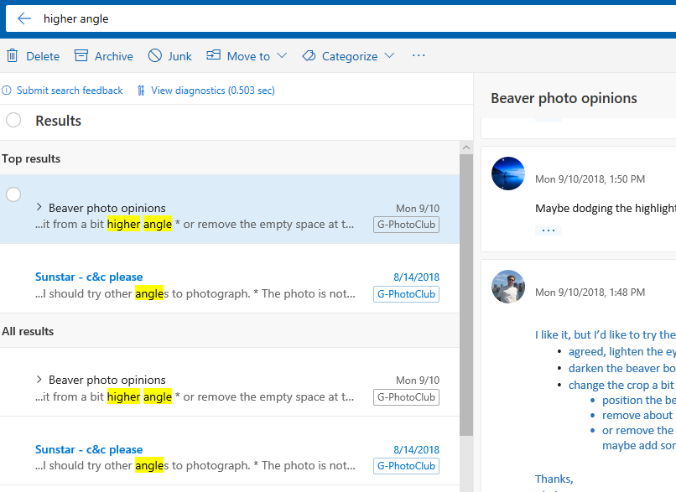
Vorteile von BigFunnel
Smart Captions (Exchange Online und Exchange 2019)

Slide 7
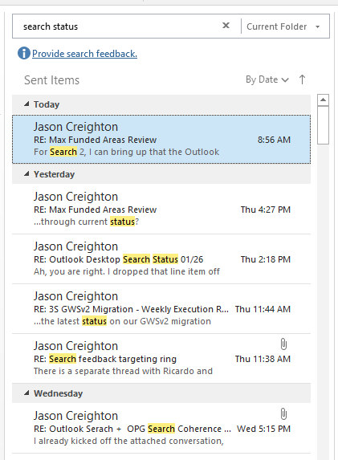
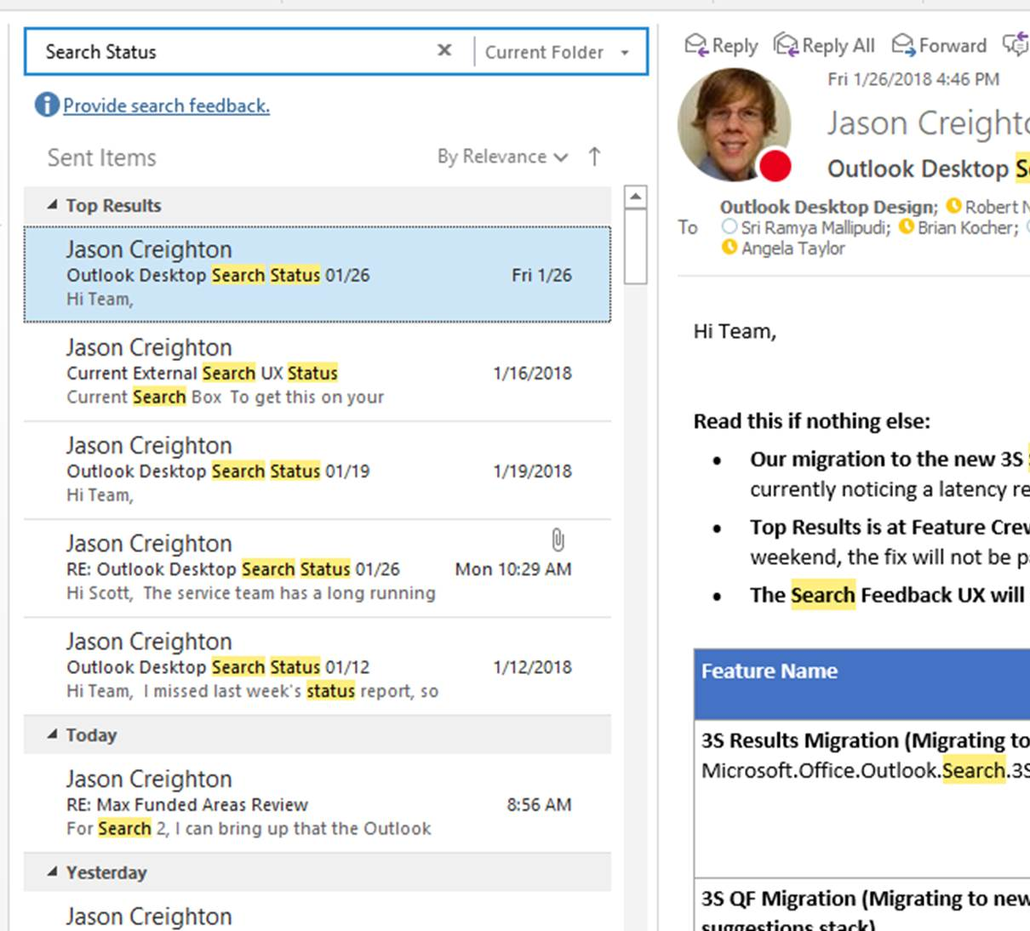
Vorteile von BigFunnel

Slide 8

BigFunnel
Abfrage
System Overview
Ergebnisse
Content Transform
Word Break
Create uPOI
Protokolle
(SMTP, OWA, Outlook, REST, usw.)
uPOI
Managed Store
ESE
Mailbox
Managed Store
ESE
Mailbox
BigFunnel Event Based Assistant
Mailbox
Managed Store
ESE
Mailbox
Mailbox
File System
Mailbox
File System
Bitlocker
Bitlocker
BigFunnel Time Based Assistant
File System
BitLocker
uPOI = Universal Per-Object-Index-Object
cPOI = Compressed POI
Notes:
uPOI = Universal Per-Object-Index-Object
cPOI = Compressed POI

Slide 9
BigFunnel
Für den Administrator
Index Statistik pro Postfach
Get-MailboxStatistics –Identity <mailbox id> | FL *BigFunnel*
Wiederholung von fehlgeschlagenen Elementen starten
Start-MailboxAssistant -Identity <mailbox id> -AssistantName BigFunnelRetryFeederTimeBasedAssistant
Vorhandene Suche-Cmdlets funktionieren weiter
Test-ExchangeSearch
Get-FailedContentIndexDocuments
Bekannte HA Cmdlets
Get-MailboxDatabaseCopyStatus
Update-MailboxDatabaseCopy

Slide 10
Exchange Server 2019 MetaCache Database und BigFunnel
Teil 2 – MetaCache Database

Slide 11




MetaCache Database
Warum gibt es die MCDB?
SSD-basiertes Backend für BigFunnel
Umstellung auf All-Flash zu kostenintensiv
Ergebnis: Hybrid Systeme mit 4% - 6% SSD-Speicher
Weitere Effekte: Reduzierte HDD I/O, Schnellere Anmeldungen, …

Slide 12
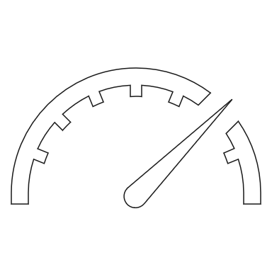

MetaCache Database
Vorteile
50% Schnellere Suche (BigFunnel)
50% Schnellere Postfachanmeldung
2x – 3x schnellerer Postfachzugriff
20% mehr aktive Nutzer je Server

Slide 13
MetaCache Database
Auswirkungen auf Exchange Online
MCDB deaktiviert
2.7x
MCDB aktiviert

Slide 14
MetaCache Database
Übersicht
Message Table
Teilkopie der primären Datenbank (HDD) – “Vertical Slice”
Nutzen: Beschleunigung für latenzkritischen Code
Nutzen: Verlagerung allgemeiner Operationen von HDD
Für die Suche
Nachrichten-Metadaten (Titel, Kopfinfo, Datum, usw.)
Metadaten von Posting-Listen
Objekt-Indices
Für Anmeldungen
Postfach-Tabelle
Tabelle benannter Eigenschaften
Column 1 (SSD & HDD) | Column 2 (HDD) | Column 3 (HDD)
Mailbox Table
Column 1 (SSD & HDD) | Column 2 (SSD & HDD) | Column 3 (SSD & HDD)
Named Property Table
Column 1 (SSD & HDD) | Column 2 (SSD & HDD) | Column 3 (SSD & HDD)

Slide 15
MetaCacheDatabase
Einrichtung
Voraussetzung
Reseed-aktivierte DAG (PA), symmetrische SSD Anzahl & Große für jeden Server
MCDB für eine DAG aktivieren
Manage-MCDB -DagName TestDag1 -ConfigureMCDBPrerequisite -SSDSizeInBytes 5242880000 -SSDCountPerServer 2
MCDB für einen DAG Mitgliedsserver DAG aktivieren
Manage-MCDB -DagName TestDag1 -ServerAllowMCDB:$true -ServerName DEBEREX01
MCDB SSDs und Mount Points konfigurieren
Manage-MCDB -DagName TestDag1 -ConfigureMCDBOnServer -ServerName DEBEREX01 -SSDSizeInBytes 5242880000
MCDB Health-Status prüfen
Get-MailboxDatabaseCopyStatus
https://go.granikos.eu/EX19MCDB
Notes:
https://go.granikos.eu/EX19MCDB
PA = Preferred Architecture

Slide 16
MetaCache Database
MCDB Health Status
Status | Beschreibung
Disabled | MCDB ist abgeschaltet
StorageOffline | Basis-Infrastruktur fehlt oder es kann nicht darauf zugegriffen werden, z.B. fehlen Mount-Points oder Dateipfade Dieser Status tritt nach einem SSD-Fehler ein
Offline | Fehler auf logischer Ebene, z.B. fehlende MCDB Instanzen
Initializing | Vorübergehender Status, während das System bestimmt, welcher Betriebsstatus vorliegt
Healthy | Betriebsbereit

Slide 17
MetaCache Database
Betrieb
Layout
1 MCDB Instanz für jede Datenbank-Instanz
Beispiel Server: 12 HDDs, 4 SSDs, 4 DBs pro HDD
3 HDDs pro SSD * 4 DBs pro HDD = 12 MCDBs pro SSD
Wachstums- & Kapazitätsgrenzen
Daten werden automatisch auf SSD repliziert MCDB
Quota = (SSD Größe * 0.95) / DB Anzahl pro SSD
Beispiel: 960GB * 0.95 / 12 = 76GB pro MCDB Instanz
Erreichen der Grenzwerte führt zu Cache-Freigabe
Größte Tabellen zuerst, basierend auf DocId („älteste‘ Nachrichten zuerst)
Cache- Freigabe schützt vor “Noisy Neighbors” und Resets
MCDB Reset = Löschung des gesamten SSD Inhalts und neue Replizierung
Ausgelöst durch DB-Einbindung und Kopie ohne MCDB Instanz mit „healthy“-Status
Server
12x HDD
4x SSD
HDD
1.edb
…
4.edb
SSD
1.mcdb.edb
…
12.mcdb.edb
HDD
HDD
HDD
HDD
HDD
HDD
SSD
SSD

Slide 18

MetaCache Database
SSD Ausfall
Datenbank versucht Fail-Over zu anderen Kopie
Falls ein Fail-Over nicht möglich ist, erfolgt eine Einbindung auf einem Server mit ausgefallener SSD (keine Beschleunigung, Reset)
MCDB Health-Status ändert sich zu „Storage Offline“
„Non-Urgent Alert“ für ausgefallener SSD wird ausgelöst
Admin Aktion: Austausch der defekten SSD
Im Falle einer M.2 SSDs muss eventuell der Server außer Betrieb genommen werden
Admin Aktion: Neuerstellung der Mount Points per PowerShell
Manage-MCDB -DagName DEDAG -ConfigureMCDBOnServer -ServerName DEBEREX01 -SSDSizeInBytes 5242880000
MCDB Reseed/Erstellung erfolgt automatisch

Slide 19

MetaCache Database
Empfehlungen
Entwickelt für Database Availability Groups (DAGs) → Preferred Architecture
5% - 6% SSD zu HDD Kapazitätsverhältnis
Bevorzugter Einsatz von M.2 SSDs, um keine HDD-Slots zu belegen
Sicherstellung eines symmetrischen SSD Layouts
Gleiche Kapazität und Anzahl je Server
1 SSD zu 3 HDD Laufwerksverhältnis
Reduzierung der SSD Fehlerdomäne
SSD Lebenszeit: „Mixed”-Use SSDs
>= 1 drive writes per day (DWPD)
z.B. 960GB SSD @ 1DWPD ermöglicht bis zu 960GB Schreibzugriffe/Tag über die gesamte Garantielaufzeit
Notes:
https://techcommunity.microsoft.com/t5/Storage-at-Microsoft/Understanding-SSD-endurance-drive-writes-per-day-DWPD-terabytes/ba-p/426024

Slide 20

Fragen
Thomas Stensitzki
Enterprise Consultant Granikos GmbH & Co. KG MVP | MCT | MCSM
@stensitzki
http://www.stensitzki.de

Slide 21
Ressourcen
MetaCacheDatabase (MCDB)-Setup
Database Availability Groups
Exchange Server 2019 Preferred Architecture

